Slide 1
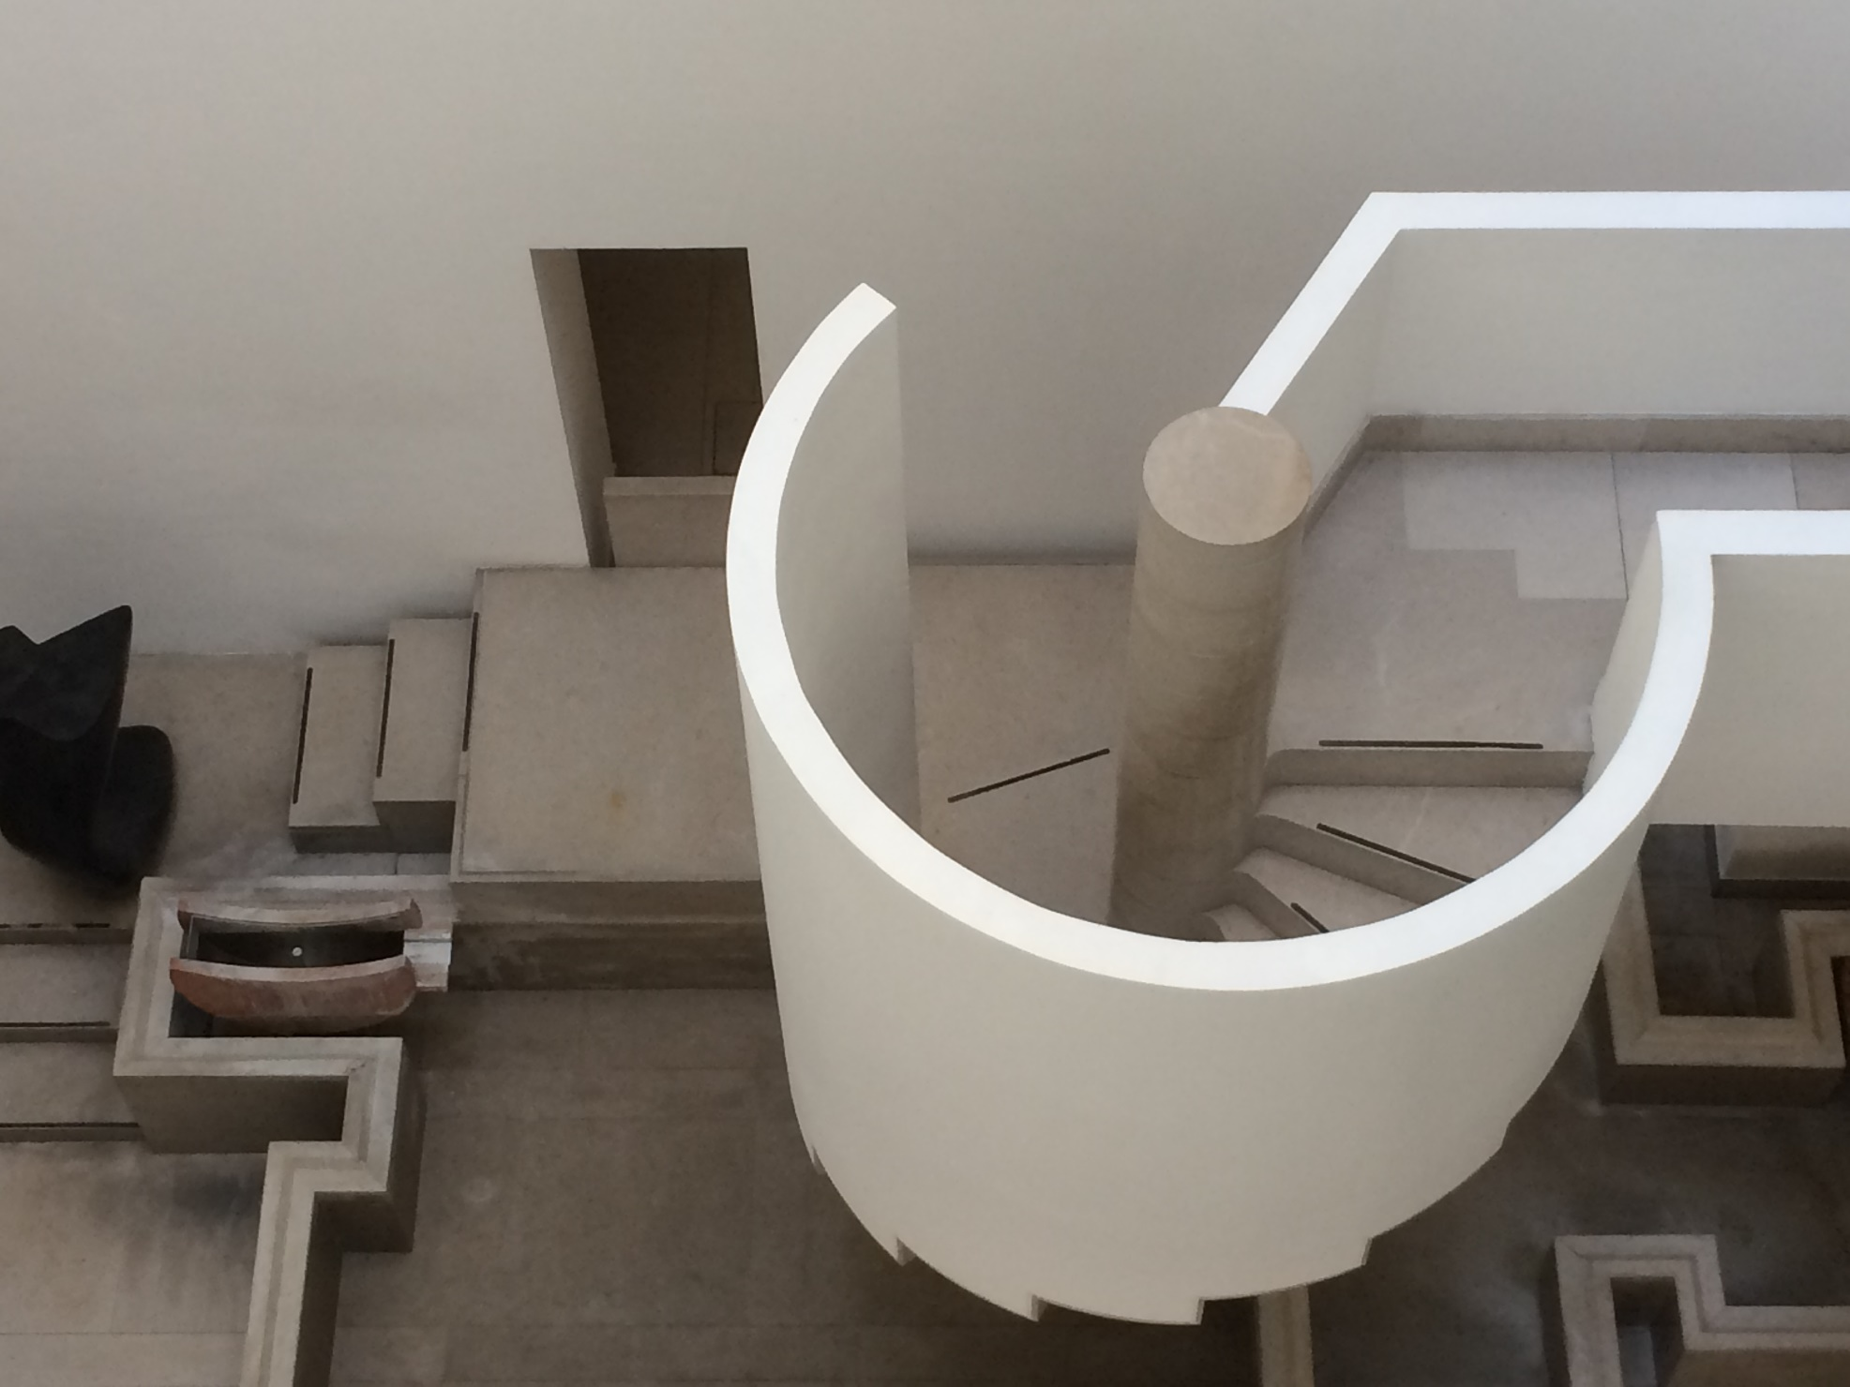
Laboratorio Progettazione Tecnologica Architettura
ELEMENTI DI COMUNICAZIONE VERTICALE

Slide 2
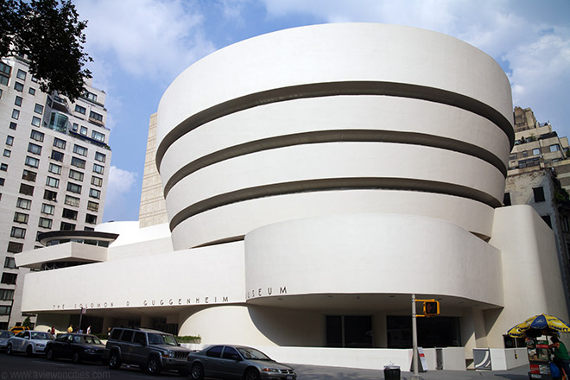
Laboratorio Progettazione Tecnologica Architettura

Slide 3
Laboratorio Progettazione Tecnologica Architettura
CLASSIFICAZIONE DEL SISTEMA TECNOLOGICO
UNI 8290
STRUTTURE
UT. Fondazione – Elevazione - Contenimento
CHIUSURE
UT. Verticale – Orizzontale - Superiore
PARTIZIONI INTERNE
UT. Verticale – Orizzontale - Inclinata
PARTIZIONI ESTERNE
UT. Verticale – Orizzontale - Inclinata
ATTREZZATURE I/E
IMPIANTI FORNITURA SERVIZI
IMPIANTI DI SICUREZZA

Slide 4
Laboratorio Progettazione Tecnologica Architettura
Unità tecnologiche che consentono di superare un dislivello
Problema: limitare dispendio di energia necessaria per svolgere il lavoro (consumo 10-30 volte superiore al camminare in piano)
Ricorso al piano inclinato
Scomposizione del dislivello in dislivelli minori
Ricorso all’azione meccanica per lo svolgimento del lavoro

Slide 5
Laboratorio Progettazione Tecnologica Architettura
SCALE
SCALE MOBILI
ASCENSORI

Slide 6
Laboratorio Progettazione Tecnologica Architettura
RAMPE
GRADONATE

Slide 7
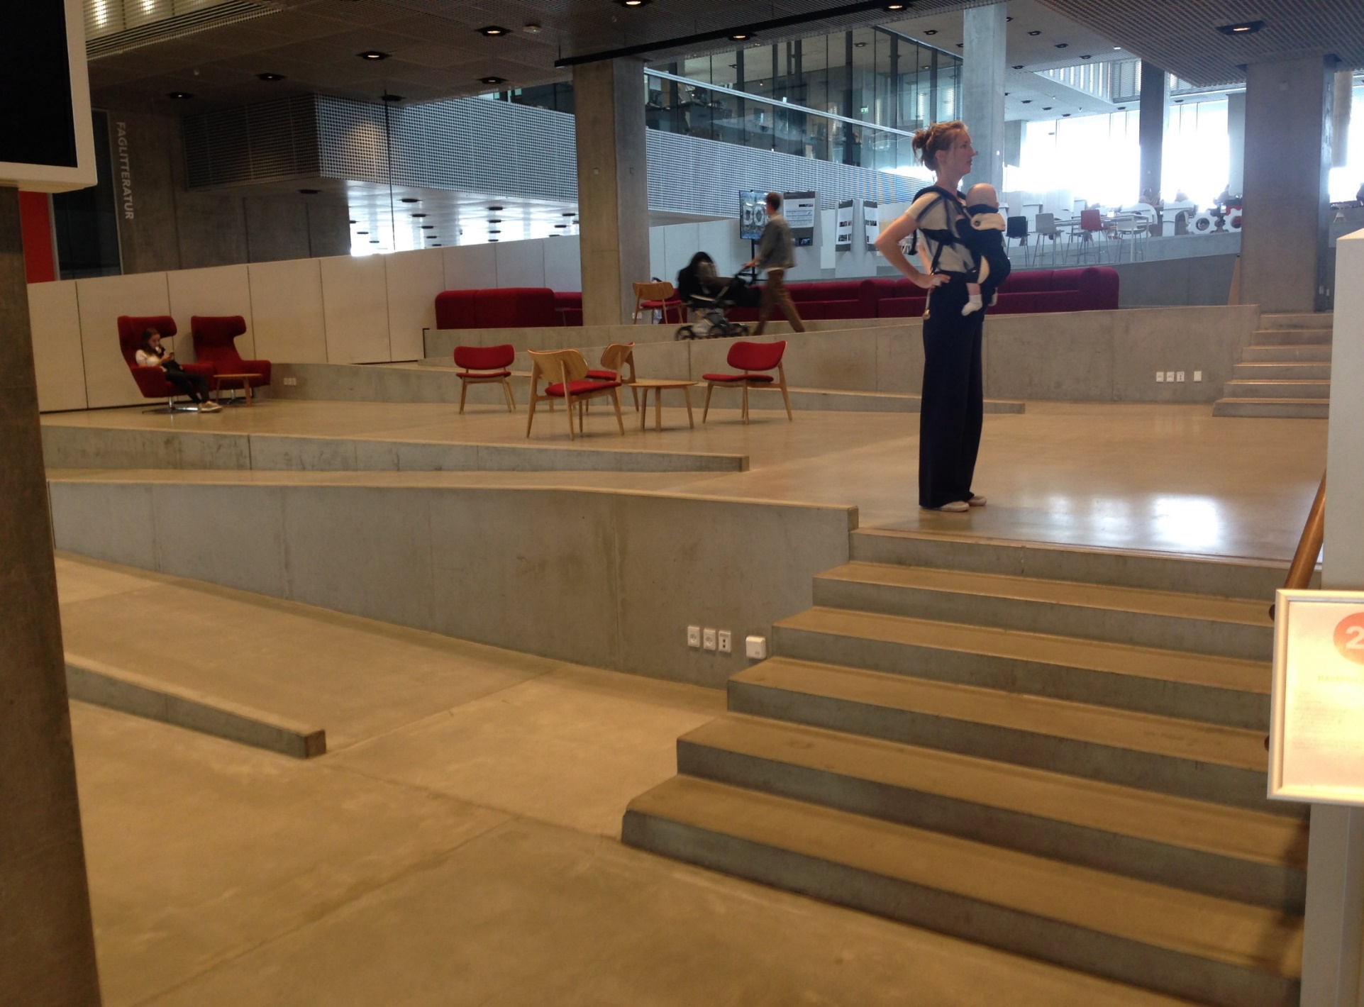
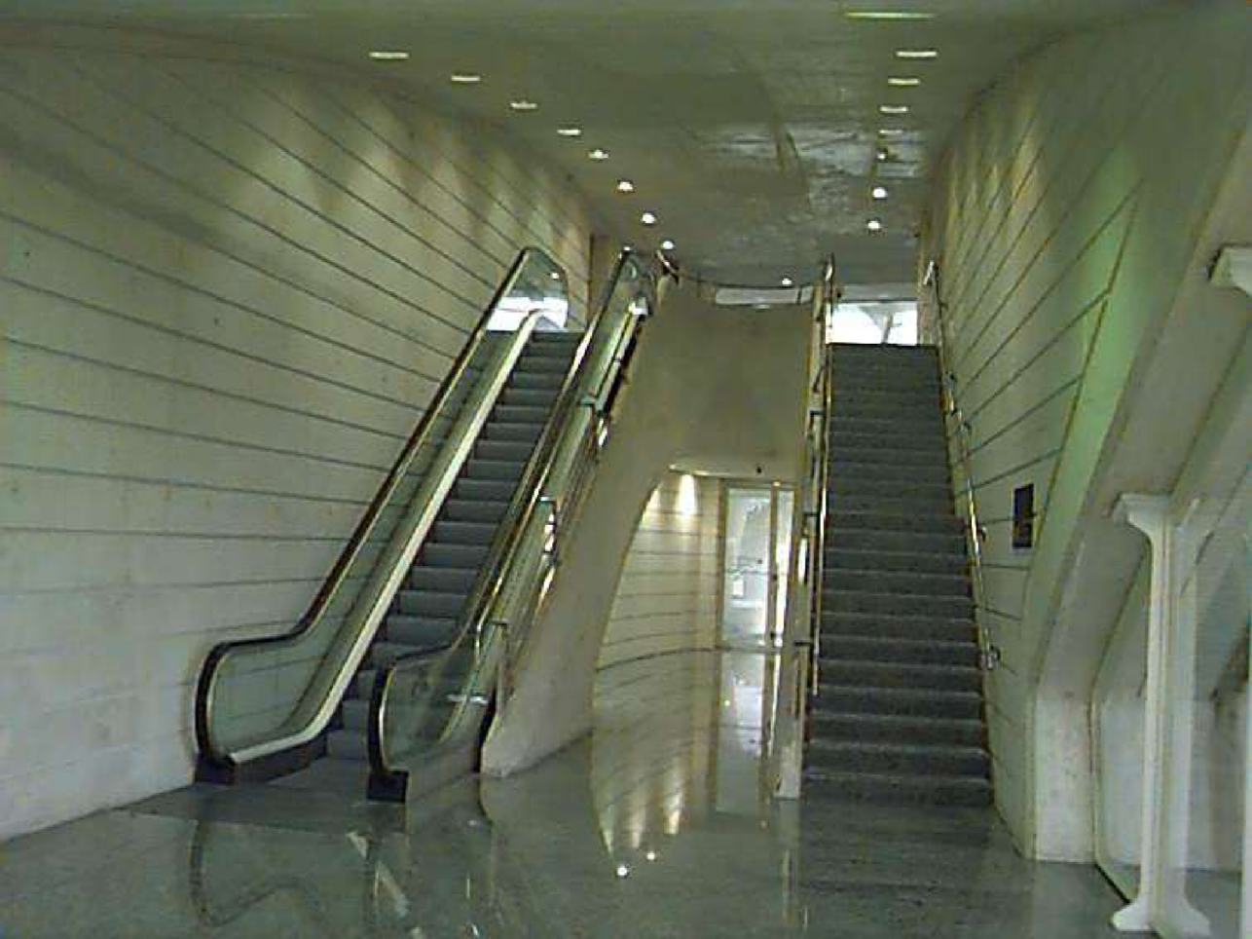
Laboratorio Progettazione Tecnologica Architettura
Z.Hadid, MAAXI, Roma, 2009
DOKK1, Aarhus, 2015

Slide 8
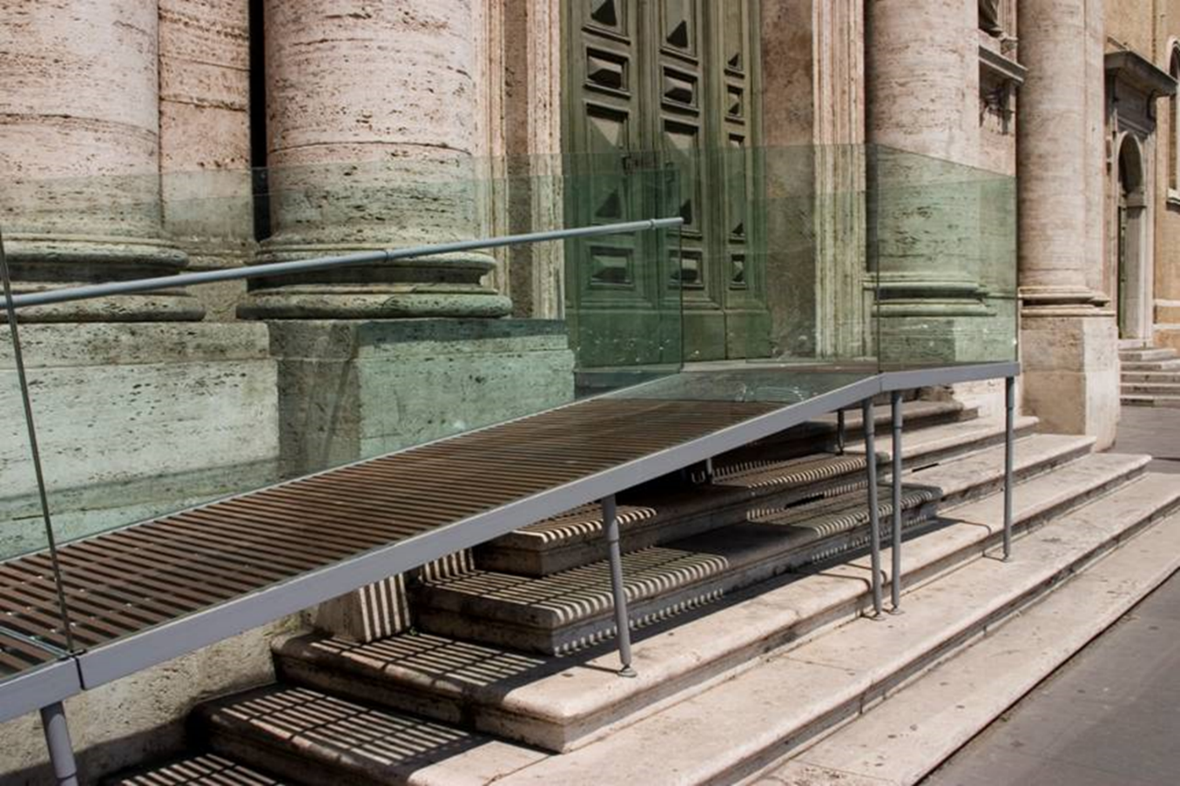
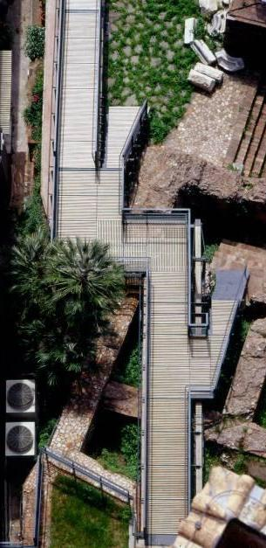
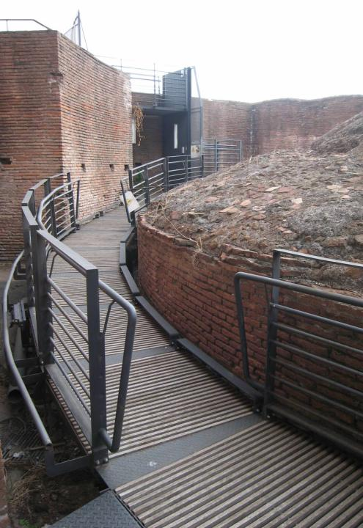
Laboratorio Progettazione Tecnologica Architettura
Rampe per l’eliminazione delle barriere architettoniche
L.Franciosini, percorso visita Mercati Traianei, Roma 2009

Slide 9
Laboratorio Progettazione Tecnologica Architettura
VINCOLI NORMATIVI PRIMARI
D.M. 14.01.2018 (Norme tecniche per le costruzioni)
Resistenza ai carichi verticali distribuiti: per scale di un edificio residenziale 4,0 kN/m2
Resistenza ai carichi orizzontali distribuiti: per parapetti di scale 2,0 kN/m2
Normative prevenzione incendi
Geometria, larghezza della pedata (non inferiore a 30 cm) altezza alzata (max 17 cm)
Resistenza al fuoco
D.M. 236/1989 (Abbattimento barriere architettoniche)
Norma empirica (recepita in regolamenti locali di igiene)
Geometria, somma di due volte l'altezza dell'alzata (a) e della larghezza della pedata (p),
62 cm ≤ (2a + p) ≤ 64 cm

Slide 10
Laboratorio Progettazione Tecnologica Architettura
VINCOLI NORMATIVI PRIMARI
UNI EN 131-1. Scale. Parte 1: Termini, tipi, dimensioni funzionali
UNI EN 131-2. Scale. Parte 2: Requisiti, prove, marcatura
UNI EN 131-2. Scale. Parte 3: Istruzioni per l'utilizzatore
UNI EN 14041:2004: Rivestimenti resilienti, tessili e laminati per pavimentazioni - Caratteristiche essenziali
NORME PARTICOLARI UNI
scale prefabbricate, ringhiere, balaustre e parapetti
ruoli, compiti e responsabilità nella posa in opera

Slide 11
Laboratorio Progettazione Tecnologica Architettura
Elementi per la rappresentazione
La freccia di direzione: segno convenzionale posto nella mezzeria delle rampe e dei pianerottoli, che indica la partenza, l’arrivo e il senso della salita
Linea di interruzione: due linee inclinate di 45°
Numero del gradino (alzata)
La linea di percorrenza:
dista 40-50 cm dal corrimano o coincidente con asse
di simmetria per rampe con L>120 cm)
partenza
arrivo
partenza
DIMENSIONI PIANEROTTOLO
LARGHEZZA e LUNGHEZZA RAMPA

Slide 12
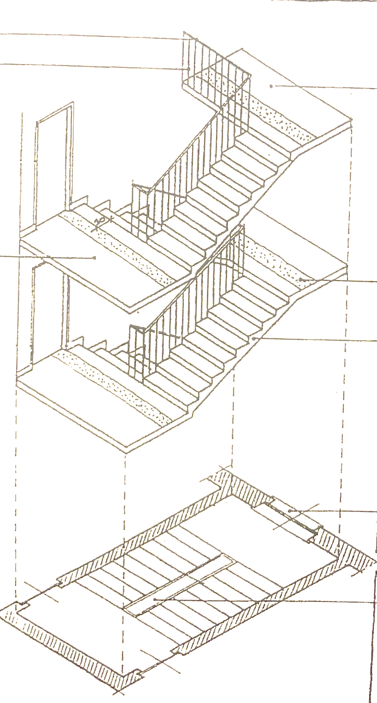
Laboratorio Progettazione Tecnologica Architettura
NOMENCLATURA ELEMENTI TECNICI
CORRIMANO
PARAPETTO
PIANEROTTOLO
di riposo
GRADINI
PIANEROTTOLO
di arrivo
FASCIA MARCAPIANO
TATTILE
scala a giorno
RAMPA
alzata
pedata
soletta
POZZO/ANIMA
tromba
sottogrado
CHIUSURA INCLINATA

Slide 13
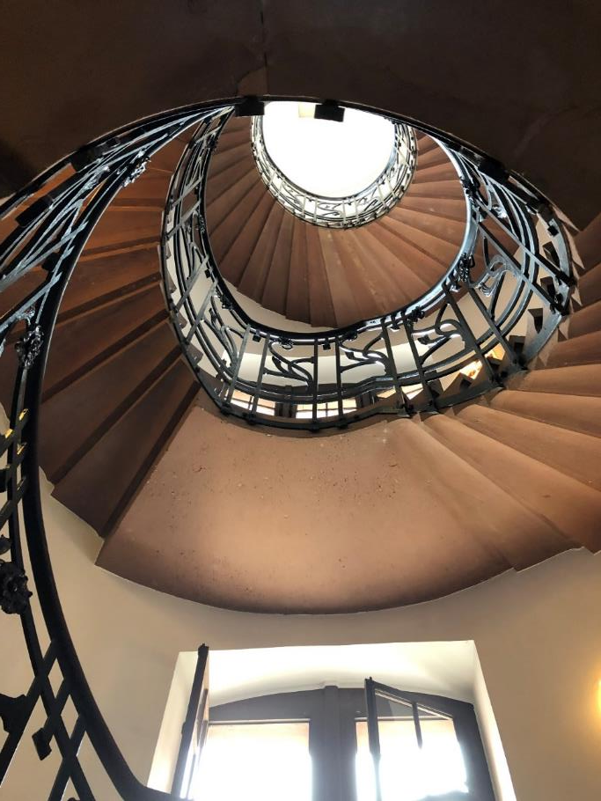
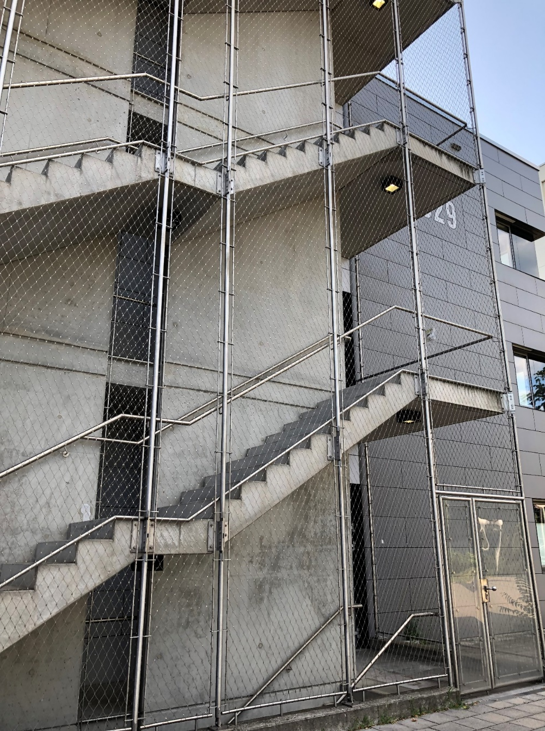
Laboratorio Progettazione Tecnologica Architettura
NOMENCLATURA ELEMENTI TECNICI
tromba
anima

Slide 14
Laboratorio Progettazione Tecnologica Architettura
NOMENCLATURA ELEMENTI TECNICI
RAMPA
è composta da una serie continua di gradini
PIANEROTTOLO
è una superficie piana che interrompe una serie continua di gradini
rampa di gradini
pianerottolo interposto tra due rampe
pianerottolo interposto tra due rampe

Slide 15
Laboratorio Progettazione Tecnologica Architettura
CLASSIFICAZIONE IN BASE ALLA PENDENZA
da 0°-15° rampe
da 15°- 45° scale comuni
15°-23° scale leggere
23°-35° scale normali
35°-45° scale pesanti
da 45°- 75° scale uso bordo
da 75°- 90° scale a pioli

Slide 16
Laboratorio Progettazione Tecnologica Architettura
ELEMENTI TECNICI_GRADINO
DIMENSIONAMENTO GRADINO – rapporto alzata/pedata
consumo energetico + lunghezza piede con scarpa
profilo del gradino preferibilmente continuo a spigoli arrotondati con sottogrado inclinato
(75°-85°), con eventuale aggetto compreso tra i 2-2,5 cm
2a + p = 62-64 cm (formula empirica)
30 cm
cm
alzata
70° - 80°
17 cm
edifici | pubblici | - a min 30 cm,
p max 17 | cm
edifici | privati | - a min 24 cm
pedata cm

Slide 17
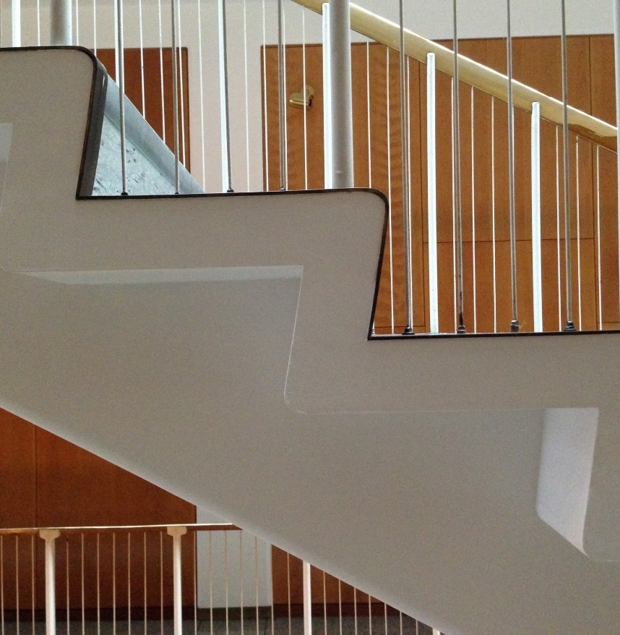
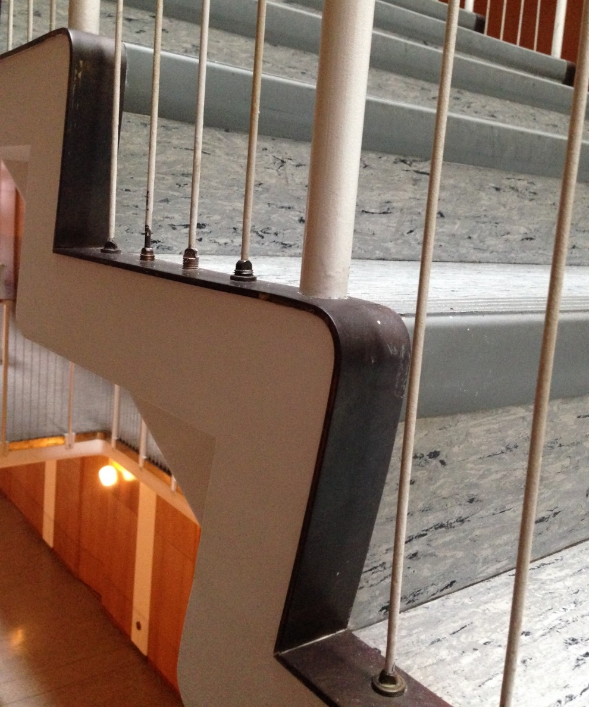
Laboratorio Progettazione Tecnologica Architettura
ELEMENTI TECNICI_GRADINO

Slide 18
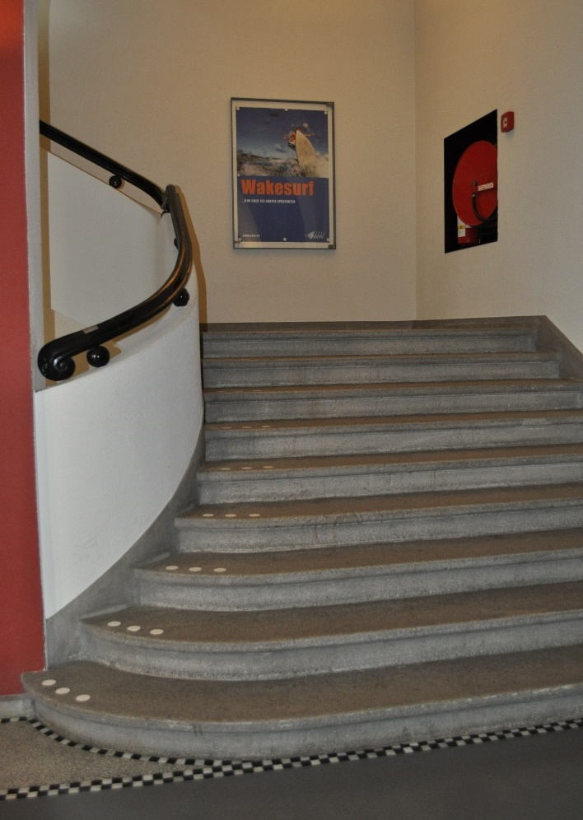
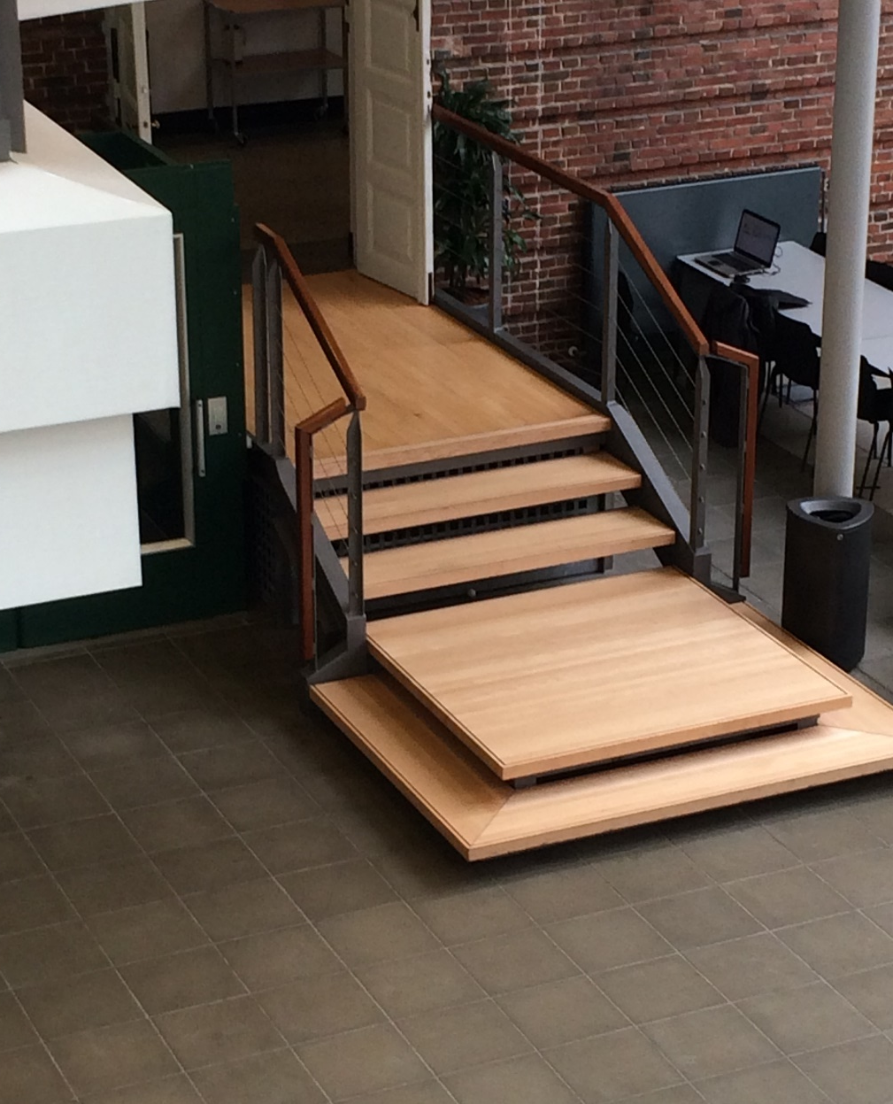
Laboratorio Progettazione Tecnologica Architettura
ELEMENTI TECNICI_GRADINO
GRADINO D’INVITO
segnaletica di attenzione

Slide 19
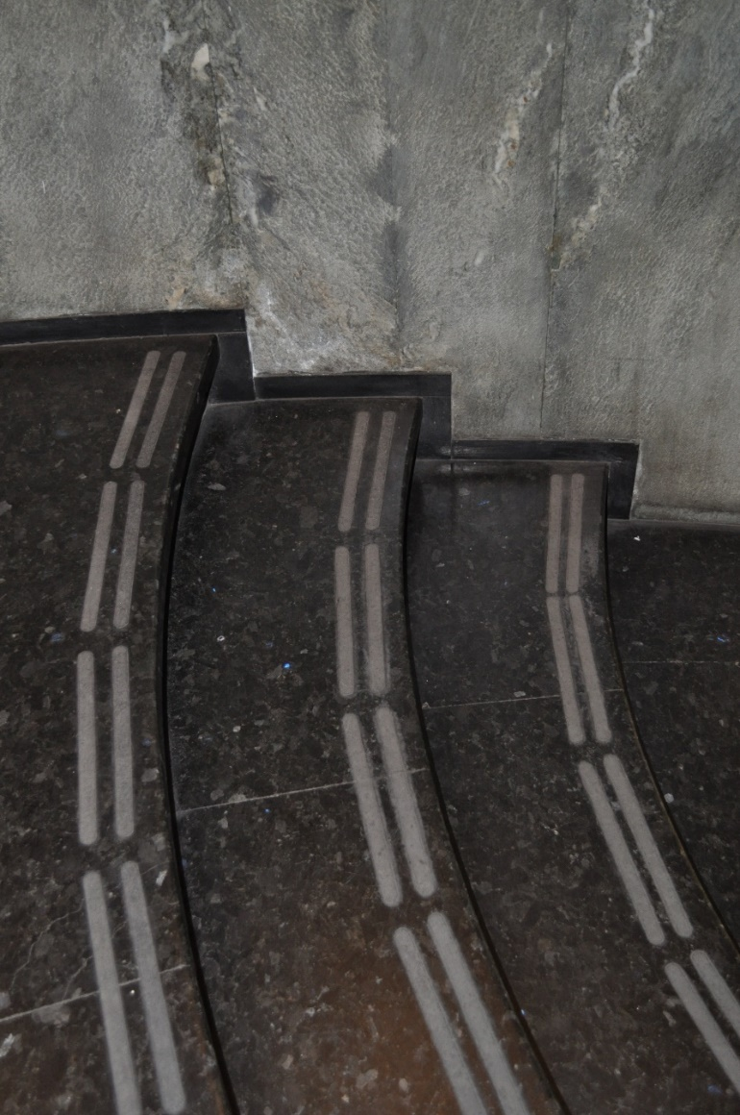
Laboratorio Progettazione Tecnologica Architettura
ELEMENTI TECNICI_GRADINO
ELEMENTI DI COMPLETAMENTO_RIVESTIMENTO
A NUDO
TRATTAMENTO AL BORDO
RIVESTITO
con sormonto
senza sormonto

Slide 20
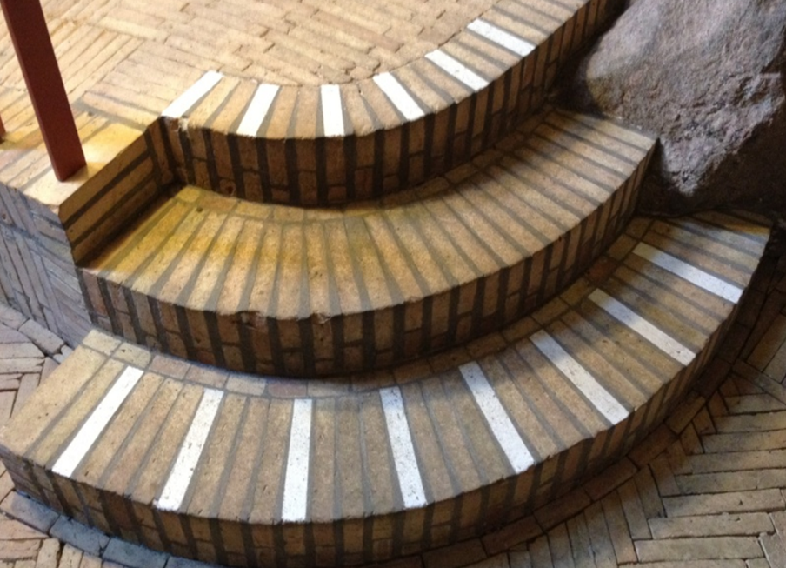
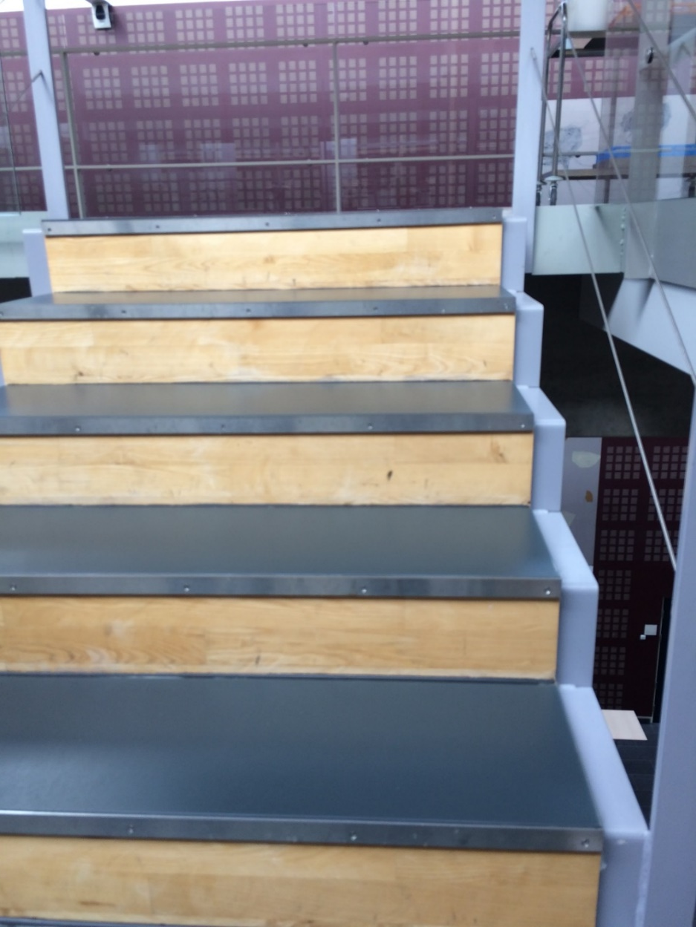
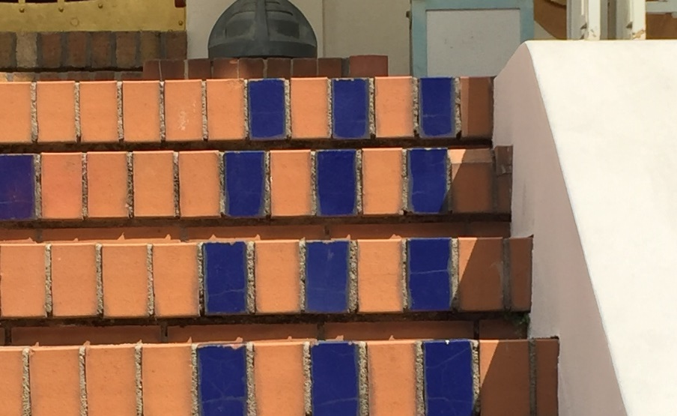
Laboratorio Progettazione Tecnologica Architettura
ELEMENTI TECNICI_GRADINO
ELEMENTI DI FINITURA

